Slide 1
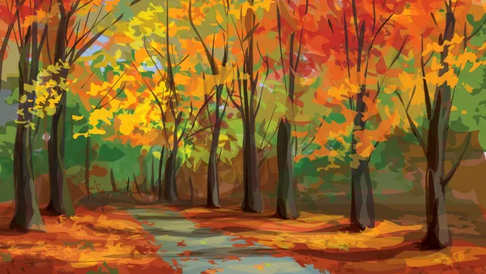
МАМИНА КАЗКА ПРО БІЛОЧКУ
Виконав: Коцюрко Р.

Slide 2

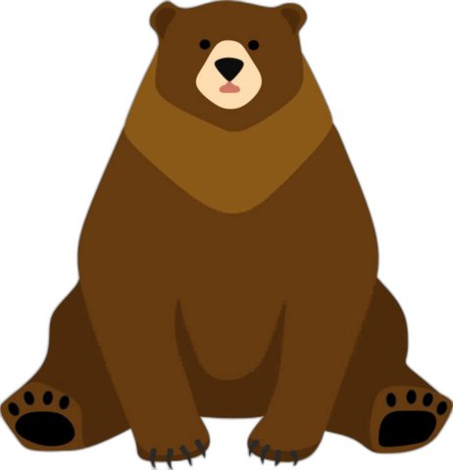
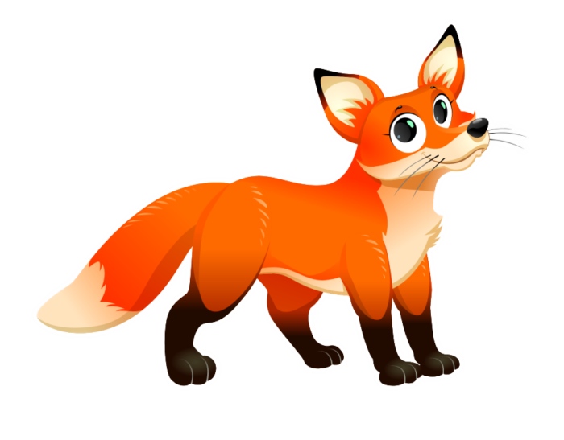
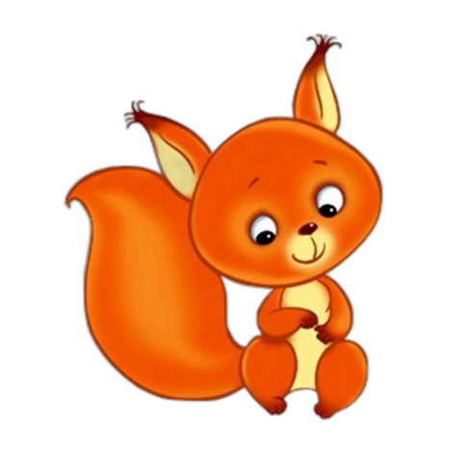
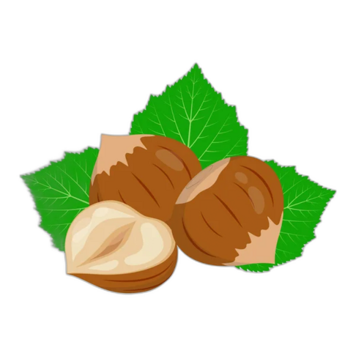
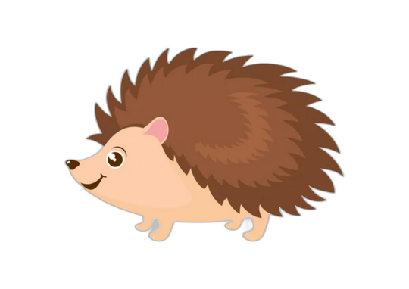
В одному лісі жила Білочка. Вона дуже любила гратися зі своїми друзями – лісовими звірятками. На холодну зиму Білочка збирала горішки і клала їх у своє дупло на дереві.

Slide 3
Одного разу вона повернулася з лісу та побачила, що її горішків немає. Білочка так засмутилася, що аж заплакала.
- Дупло пусте! Куди ж поділись мої горішки?

Slide 4
Але треба було щось робити. Витерла вона очі хустинкою та пішла шукати зниклі горішки. А на зустріч їй йде Їжачок. Побачив він, що в Білочки очі засмучені та питає:
Ой, Їжачок! Були в мене горішки зібрані на зиму. А сьогодні я прийшла з лісу додому, а їх немає. Що мені робити? Що я буду їсти взимку?
Білочка, ти чого така сумна?

